Slide 1
Узнаём, познаём, играем
1-2 классы (внеклассное мероприятие по окружающему миру и литературному чтению)

Slide 2
1. Разминка
1. Назовите трех русских богатырей?

Slide 3
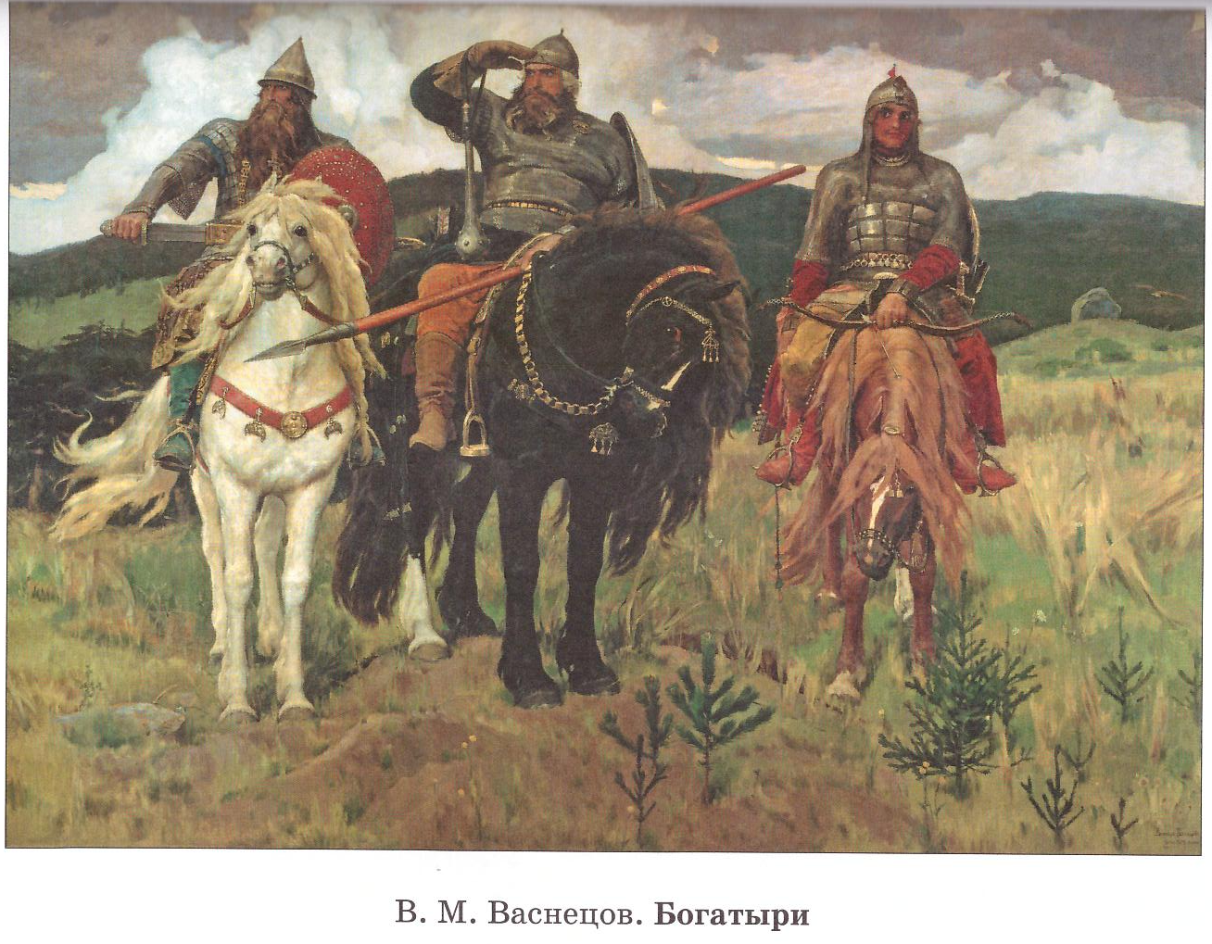

Slide 4
2. В сказке «Теремок» кто приходит последним?

Slide 5
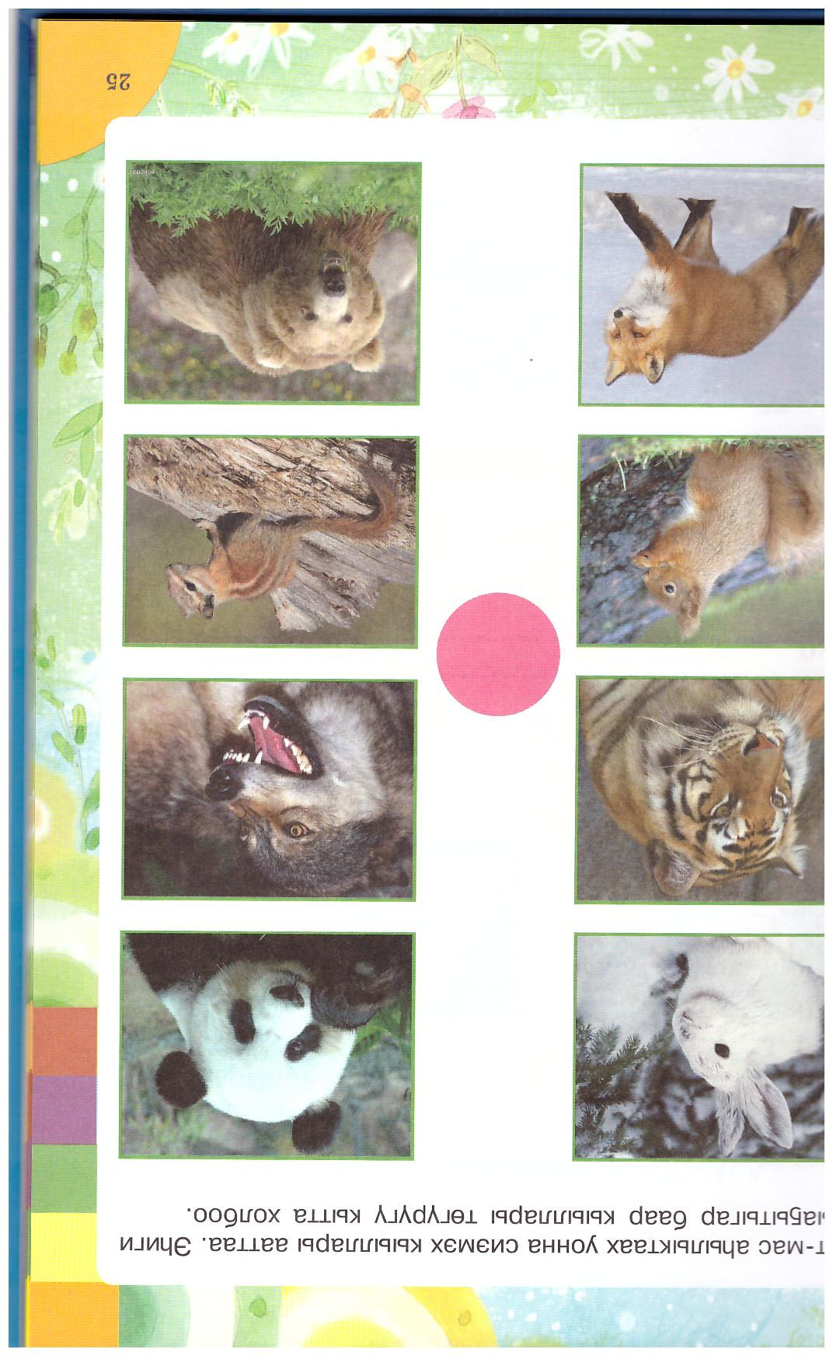

Slide 6
3. Сколько ног у паука?

Slide 7
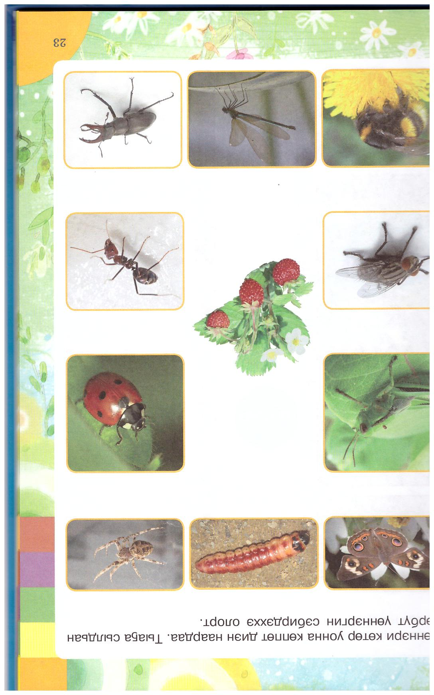

Slide 8
4. Каким насекомым хлопают в ладоши?

Slide 9
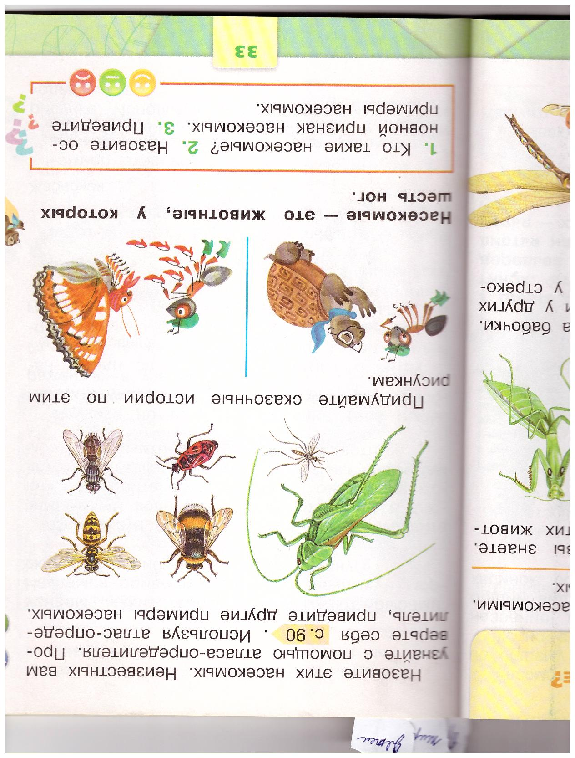

Slide 10
5. Отгадайте загадку: На носу сидим
На мир глядим
За уши держимся.

Slide 11
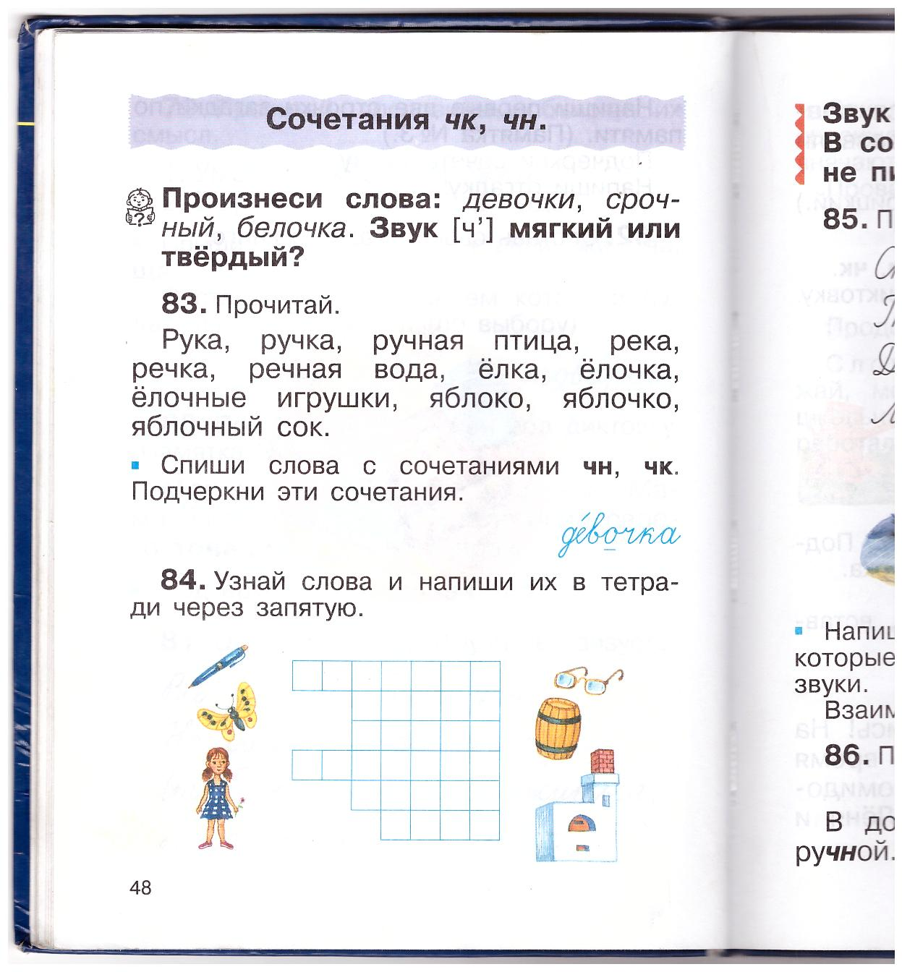

Slide 12
6. Они очень маленькие, их не видно, но от них можно заболеть.

Slide 13
Микробы

Slide 14
2. В мире животных
1. Какое животное собирает яблоки спиной?

Slide 15
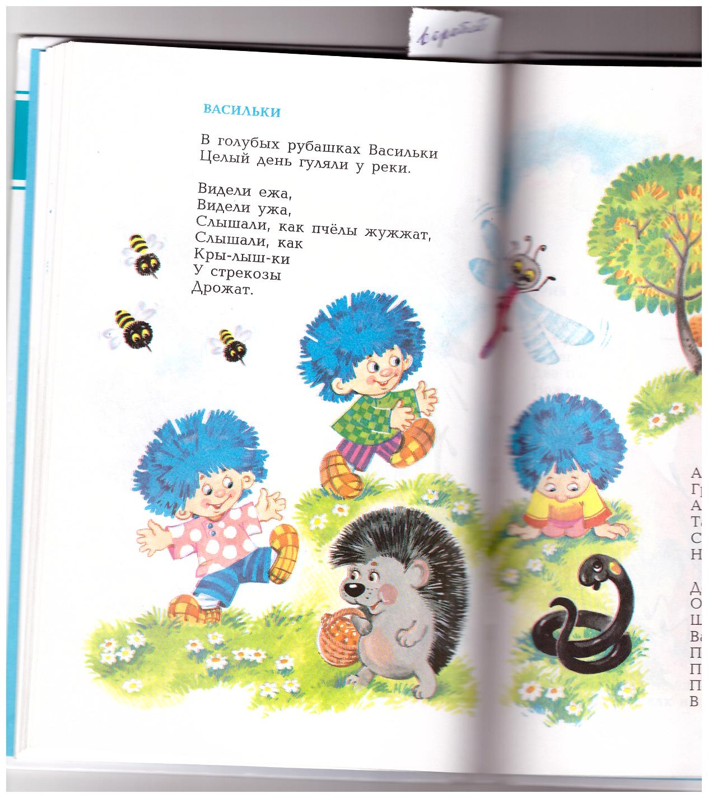

Slide 16
2. Назовите имена трех поросят?

Slide 17
Ниф-Ниф, Наф-Наф, Нуф-Нуф

Slide 18
3. Какая птица является санитаром леса?

Slide 19
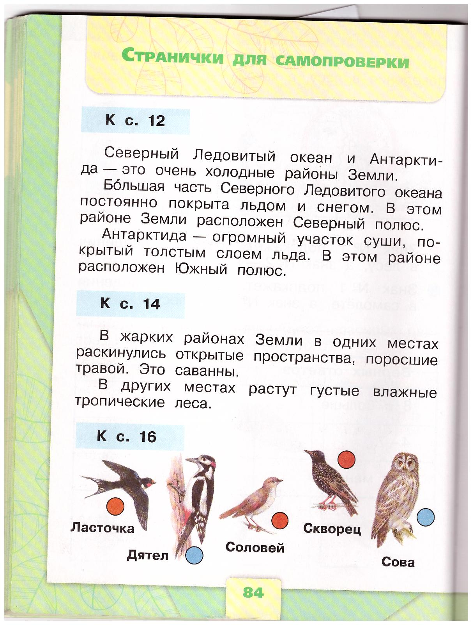

Slide 20
4. Кого поймал дед неводом?

Slide 21
Золотую рыбку

Slide 22
5. Как называют детёныша лошадки?

Slide 23
Жеребёнок

Slide 24
3. Пантомима по карточкам
обезьяна, лиса, пингвин, Кот в сапогах, Шрек, заяц. Петух, медведь, птичка, лягушка

Slide 25
4. Царство растений
1. Назовите цветок, который появляется первым?

Slide 26


Slide 27
2. Докончите строку:
«Антошка, Антошка…»

Slide 28
Пойдём копать картошку

Slide 29
3. Отгадайте загадку:
На грядочке – зеленые,
а в баночке – соленые?

Slide 30
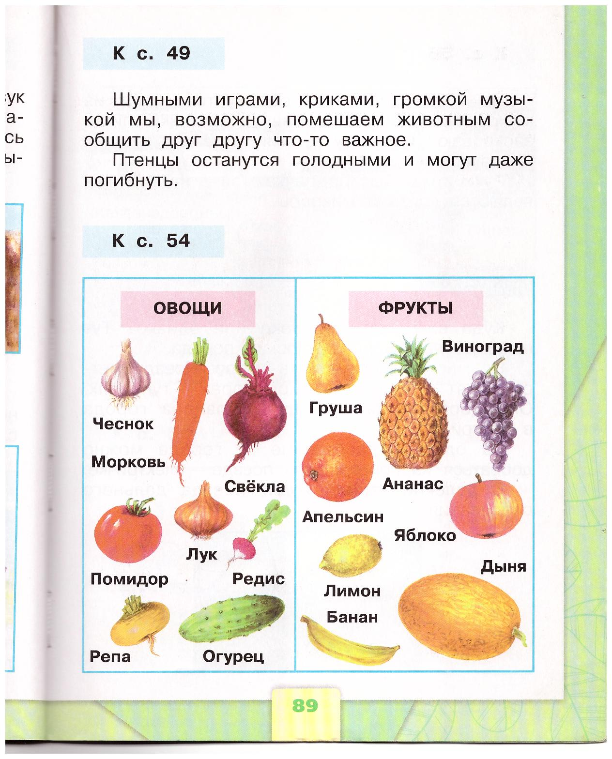

Slide 31
4. Какой овощ посадил дед?

Slide 33
5. Новогодняя красавица?

Slide 34
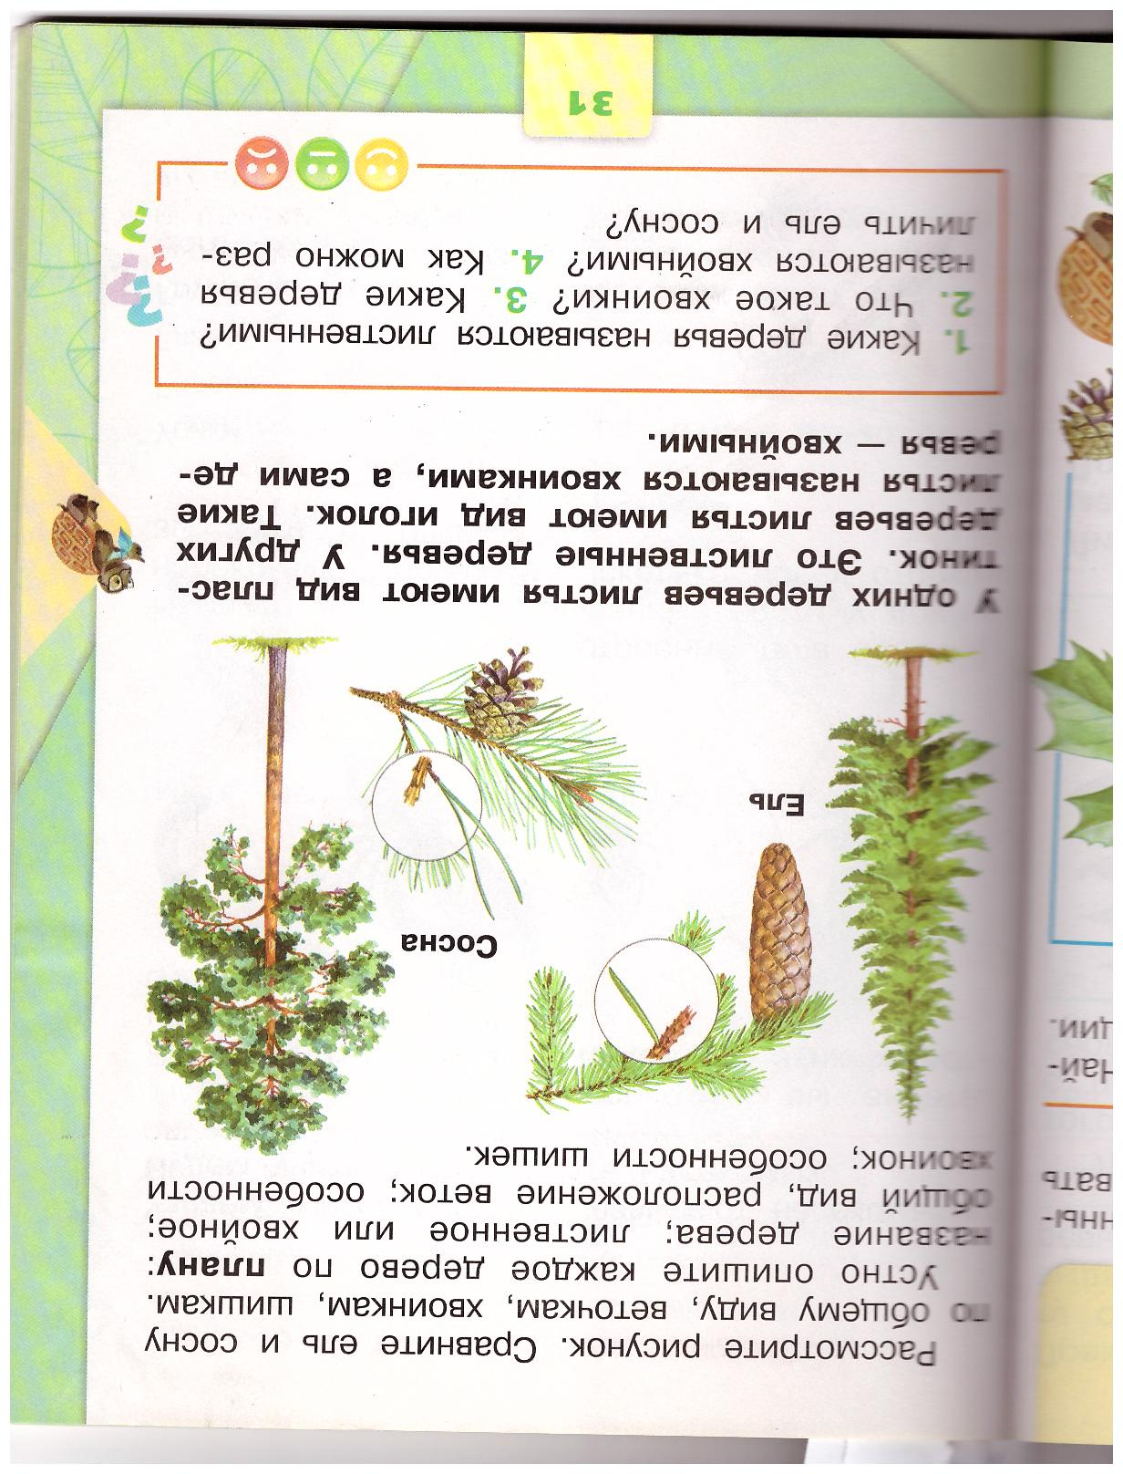

Slide 35
5. Игра на ощупь

